Slide 1
Energietransitie en de veiligheidsrisico’s
Joren Vos (IPLO),
Stefan Bentvelsen (Trainee Veilige Energietransitie)
8 oktober 2026
Notes:
Wie zijn jullie:
Wie is er van een:
Omgevingsdienst
Gemeente
Veiligheidsregio
Wie is er een:
Vergunningverlener
Toezichthouder
Beleidsmedewerker

Slide 2
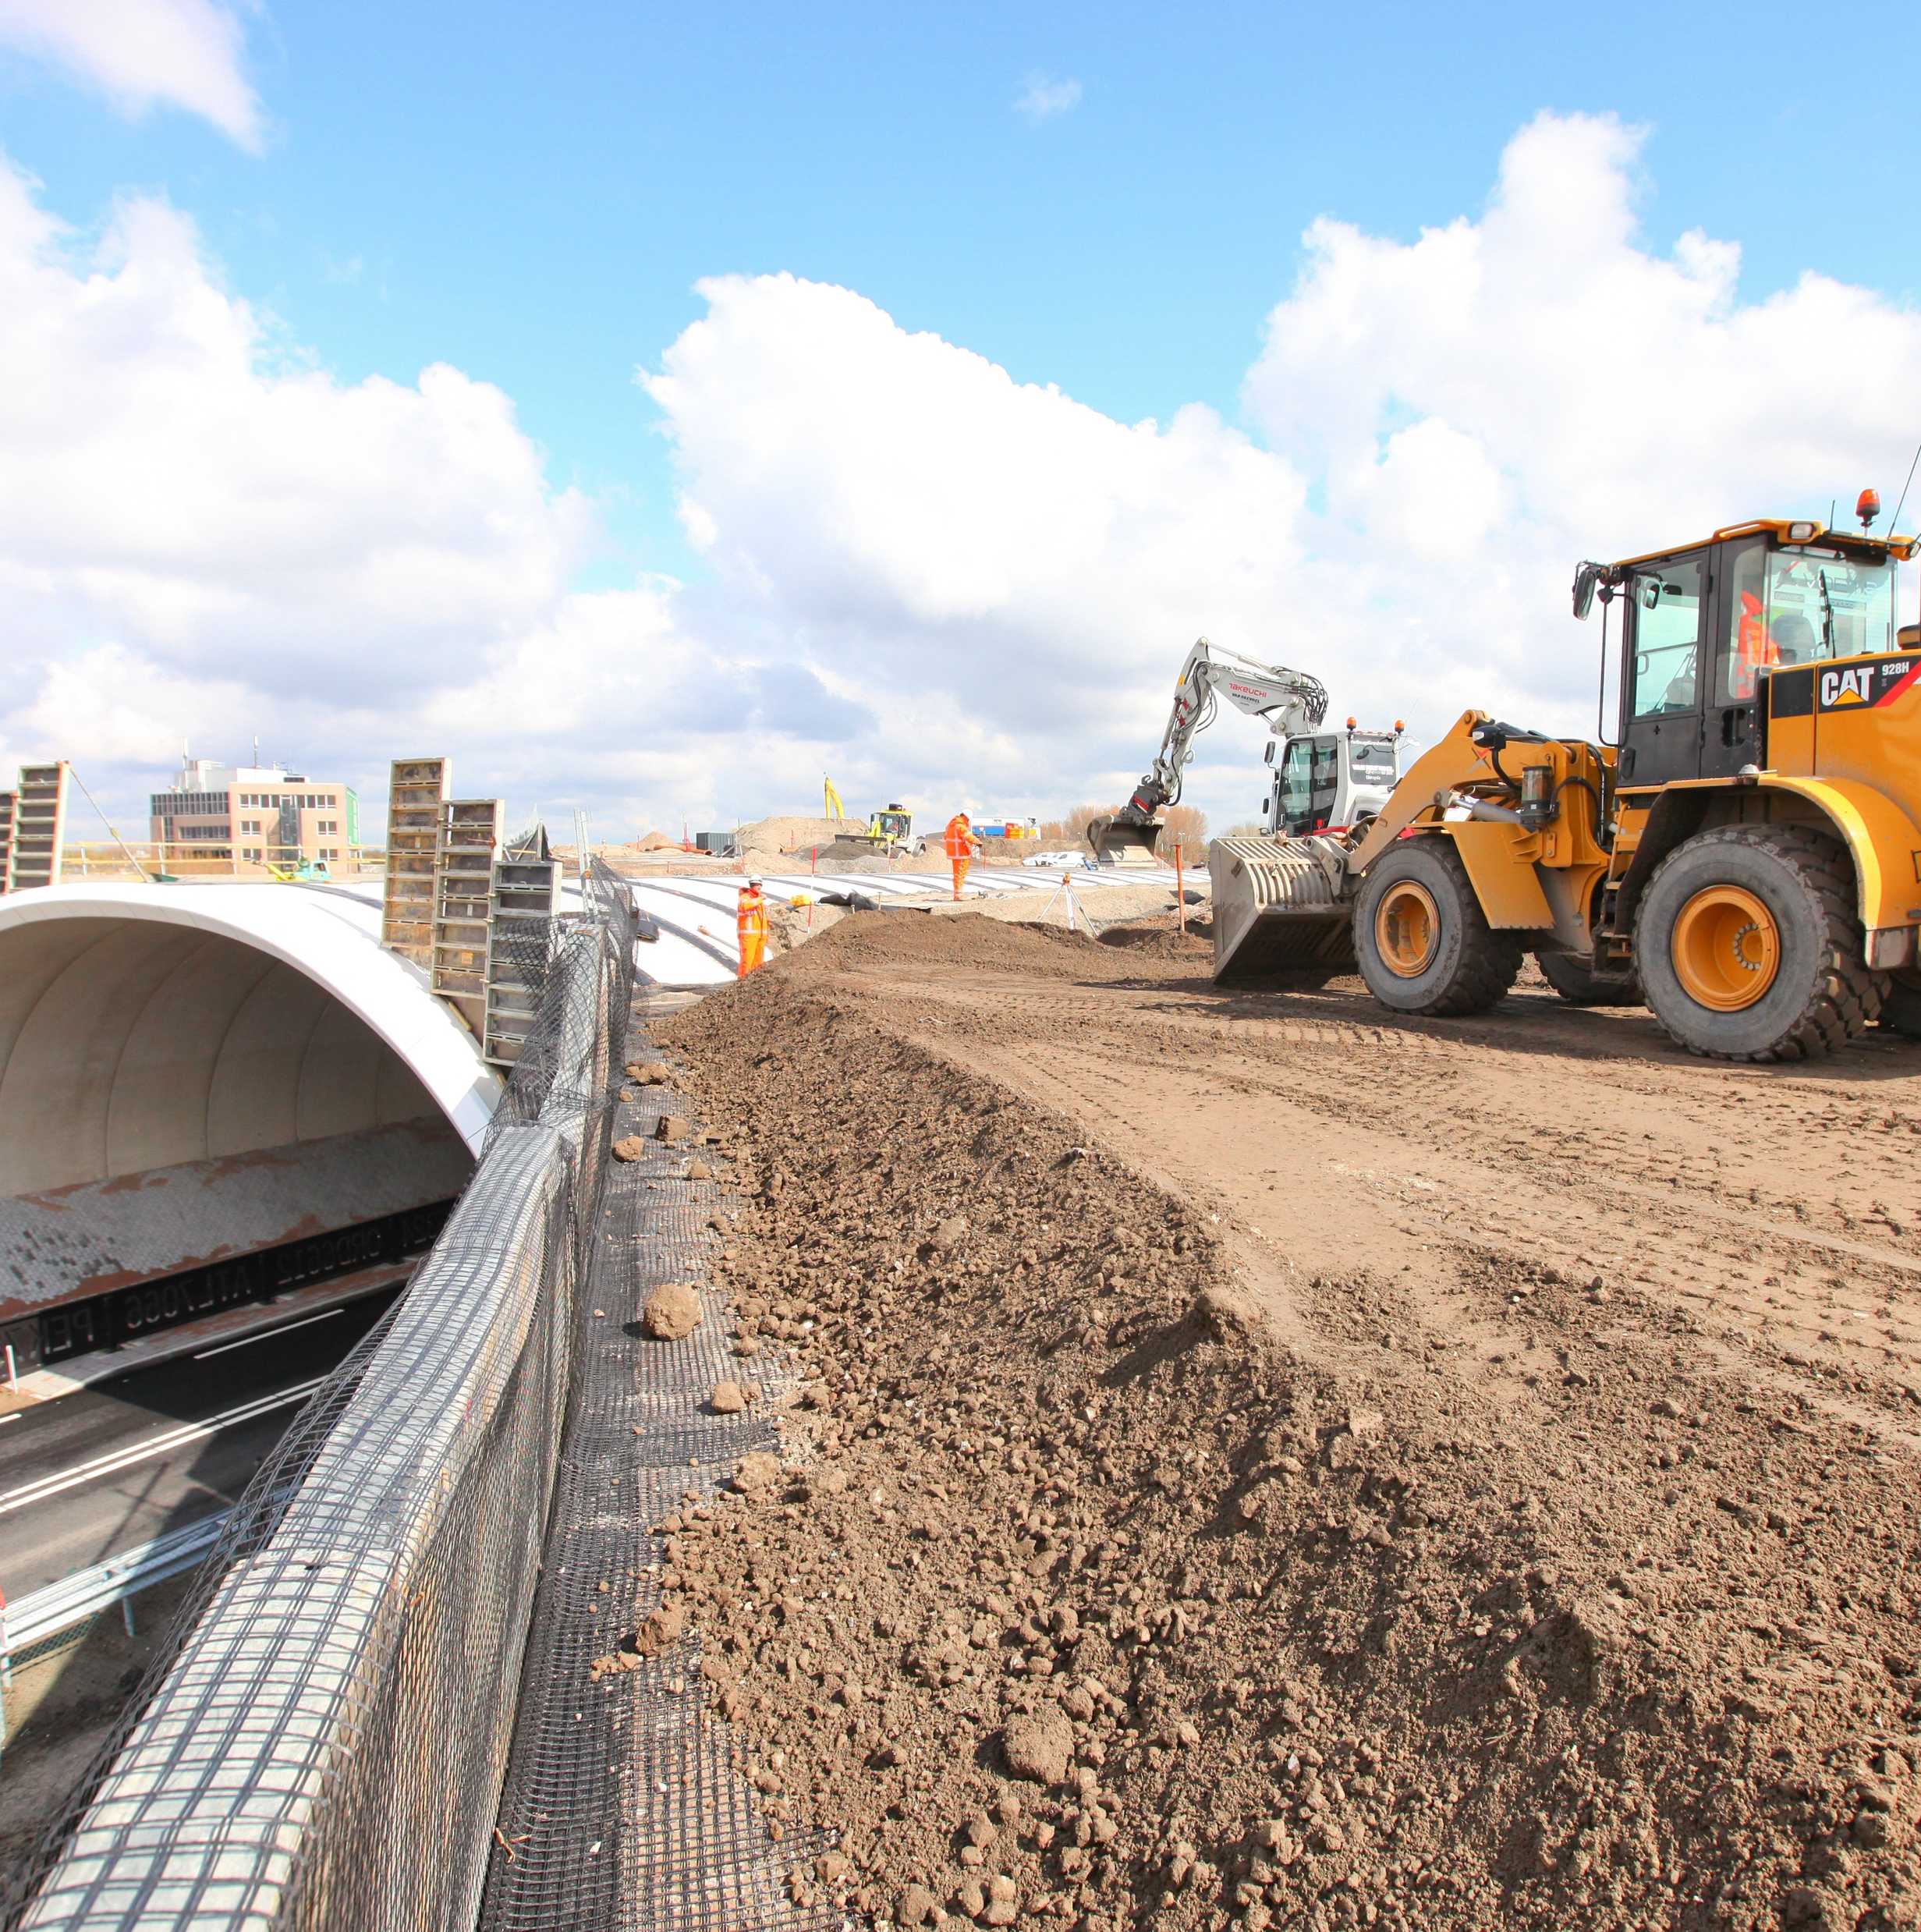
Inhoud
Hoe en wat, energietransitie?
Veilig, welk doel?
Uitgangspunten
Kaders
Bestuurlijke aspecten
Windenergie
Zonne-energie
Waterstof en waterstofdragers
Elektrificatie
CO ₂
Overig
Notes:
Kort: waarom de energietransitie
Waarom heeft veiligheid Hiermee te maken
Welke uitgangspunten hanteerd het rijk rondom de energietransitie en veiligheid
Welke kaders zijn er van toepassing?
Welke bestuurlijke aspecten spelen hierbij een rol
Tot slot; zullen de volgende thema’s behandelde worden. Hierbij wordt er gekeken naar de ontwikkeling, de relatie tot veiligheid en de aanwezige wetgeving

Slide 3
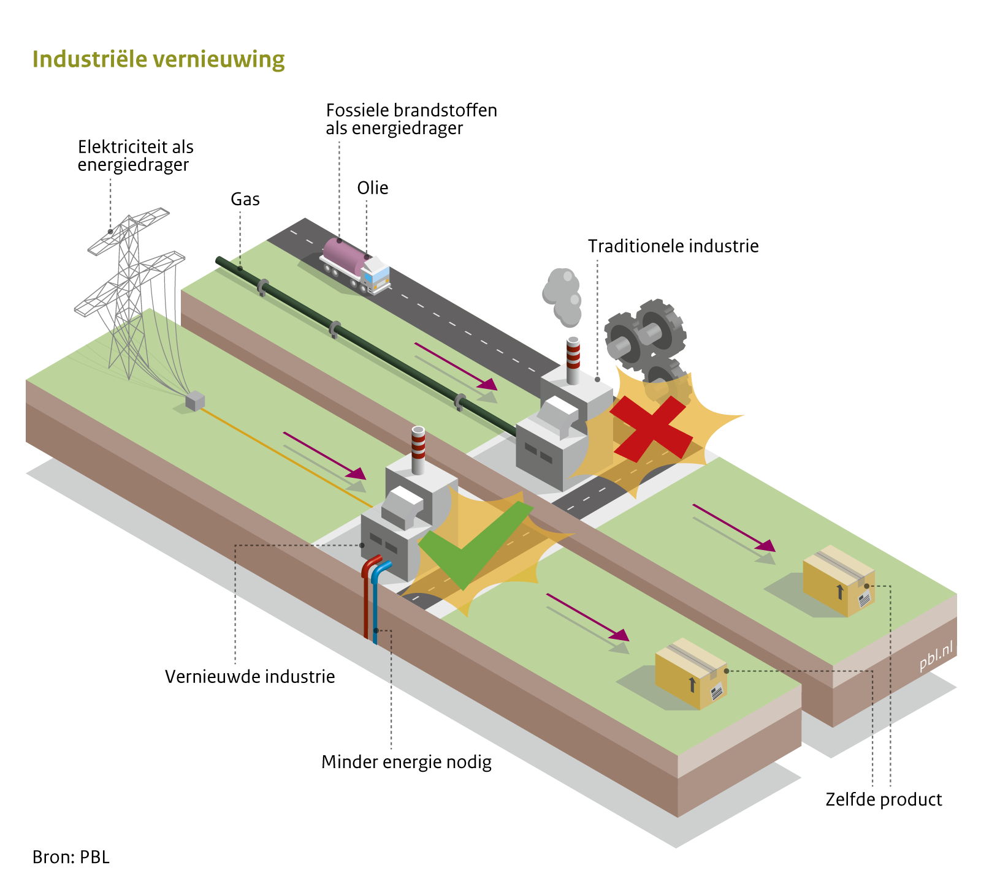

Hoe en wat?
Klimaatakkoord als grondslag: reductie CO₂ uitstoot
  Coalitieakkoord 2026: Houden vast aan klimaatdoel 2030
De coalitie wil dit bereiken door o.a.:
  Inzetten op elektrificatie
  Schonere brandstoffen, groen gas en groene waterstof
  Inzetten op opslag van CO2 (CCS)
  Industriële en huishoudelijke veranderingen
Nieuwe uitdagingen met betrekking tot veiligheid
Notes:
Klimaatakkoord parijs 2015. opwarming onder de 2graden houden.
Om dit te bereiken moet de co2 uistoot omlaag. En uiteindelijk naar netto 0
Nieuwe technologieën om dit te bereiken
Dit komt ook met nieuwe veiligheidsrisico’s
https://themasites.pbl.nl/o/energietransitie/
https://nipv.nl/wp-content/uploads/2022/11/20221021-NIPV-Alternatieve-blusmiddelen.pdf
https://www.kabinetsformatie2025.nl/documenten/2026/01/30/aan-de-slag---coalitieakkoord-2026-2030

Slide 4
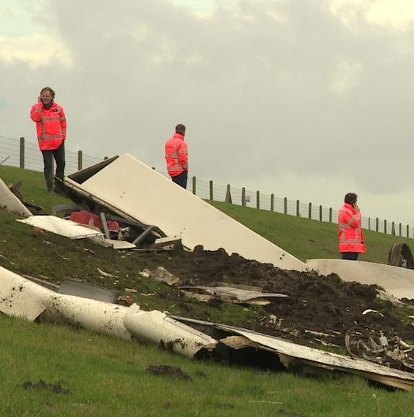
Veilig, welk doel?
4 januari 2023, NOS Nieuws:
Hoe kan het dat een windmolen afbreekt?
“Nog nooit meegemaakt”
4
Notes:
Één van de nieuwe technologieen voor de energietransitie is windenergie
De mast is hier afgebroken
Windmolen in Zeewolde, er zijn brokstukken op de naastgelegen weg gevallen. Geen gewonden, wel diepe kraters in de weg. Het had fouter kunnen aflopen.
https://nos.nl/artikel/2458725-hoe-kan-het-dat-een-windmolen-afbreekt-nog-nooit-meegemaakt

Slide 5
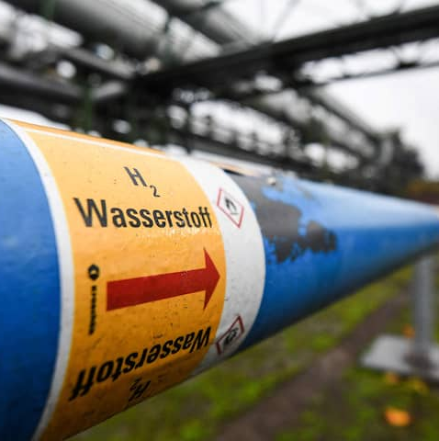
21 februari 2023, Nu.nl
Toezichthouder vreest voor grote incidenten met ammoniak in havens
"Niemand heeft de vraag ooit beantwoord over hoe we alles veilig gaan transporteren."
5
Notes:
In 2023 heft de DCMR haar zorgen geuit over de veiligheidsrisico’s van ammoniak in de havens.
Als onderdeel van de waterstof industrie zou er ook veel ammoniak in de haven van Rotterdam worden opgeslagen
Ammoniak is makkelijker te vervoeren dan waterstof
Een groot deel van deze ammoniak zou ook weer moeten worden doorgevoerd naar bijvoorbeeld het ruhrgebied
Dit zou betekenen dat er grote hoeveelheden ammoniak via bijvoorbeeld het spoor naar duitsland vervoerd zal worden
Ammoniak is erg giftig en kan tot grote aftanden voo rgevaar zorgen. Grootschalig Vervoer van ammoniak over het spoor is niet wenselijk
Grootschalig Vervoer van ammoniak is nieuw (ET), er moet worden nagedacht over deze nieuwe Risico’s (buisleidingen?)
* Inschattingen van hoeveelheden ammoniak naar duitsland zijn wel weer naar beneden bijgesteld

Slide 6
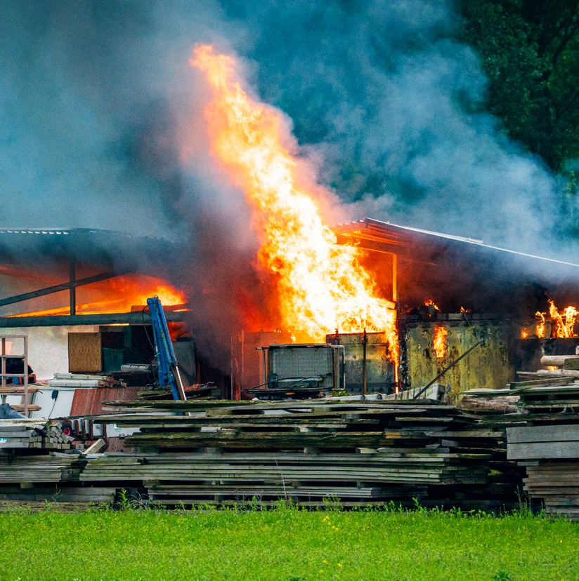
22 juli 2024, Rijnmond.nl
Weinig blussen, dagenlang koelen: zo bestrijd je accubranden
“Bij de brand sloegen de vlammen uit het dak van de schuur waarin de containers staan”
Weinig blussen, dagenlang koelen: zo bestrijd je accubranden
Bij de brand sloegen de vlammen uit het dak van de schuur waarin de containers staan.
6
Notes:
Als onderdeel van de elektrificatie van de ET komen er veel accu’s/ batterijen op
Overal komen accu’s / batterijen bij (veelal Li-ion). Wanneer een batterij in de fik vliegt is er sprake van een zogenoemde “thermal runaway”
Dit is een chemische reactie die moeilijk/ tot niet te stoppen is. Wanneer je stopt met blussen ontsteekt de accu opnieuw
Giftige stiffen, brand en kans op explosie
Li-ion batterijen zijn overal, niet altijd op fijne plekken als het fout gaat, moet hier nog bewuster mee worden omgegaan?
Brandweer weet nog bezig met beste methodes om te blussen/bestrijden
https://www.rijnmond.nl/nieuws/1865060/weinig-blussen-dagenlang-koelen-zo-bestrijd-je-accubranden
Voorne putten

Slide 7
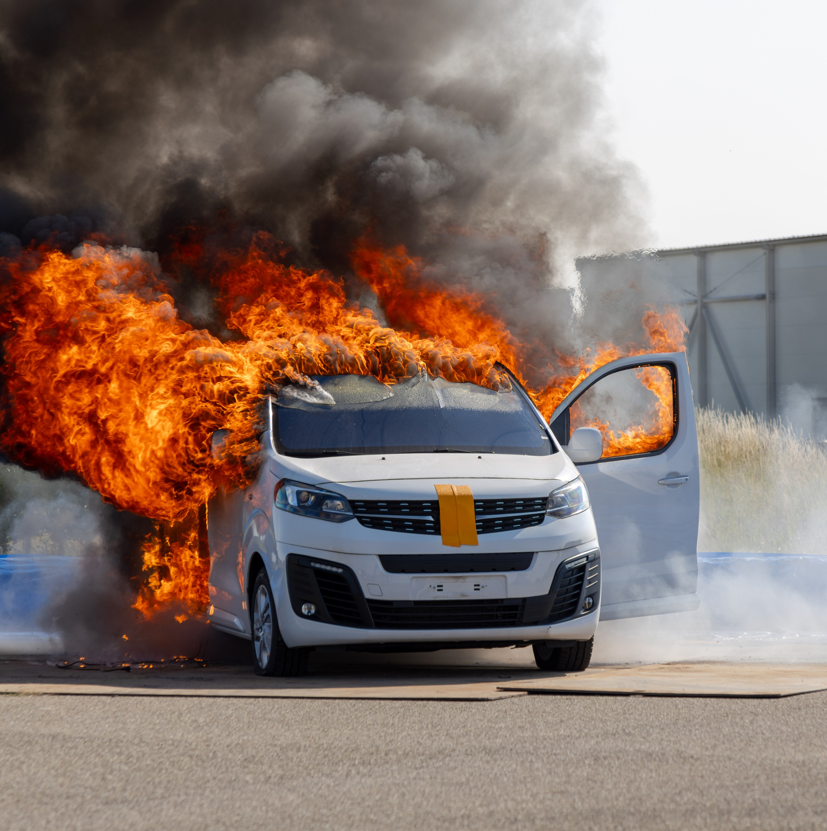
Observatie
De energietransitie introduceert nieuwe technologieën en stoffen → nieuwe veiligheidsrisico’s
Hoe gaan we om met deze (onbekende) risico’s?
Hoe gaan we om met nieuwe technologieën waarvan de risico’s nog niet bekend zijn?
Notes:
De ET zorgt voor nieuwe technologieën en stoffen, de Risico’s hiervan zijn nog niet altijd bekend
Energietransitie moet snel gebeuren, zie doelen kabinet, maar tegelijkertijd is veiligheid ook altijd een variabele
Wetgeving en kennis loopt vaak achter op de ontwikkelingen, hoe omgaan met het onbekende?

Slide 8

Rijksoverheid-VET
Belegd bij Ministerie IenW
Omgevingsveiligheid in portefeuille Staatsecretaris
Samenwerking met ministerie EZK: risico’s van de energietransitie
IPLO: Informerend naar bevoegde gezagen
8
Notes:
Hoe zorgen we er dan voor dat er sprake is van een VEILIGE energie transitie?
Stas: Annet Bertram CDA
Ministerie EZK is verantwoordelijk voor het energiesysteem/voorziening, zij stimuleren en sturen de transitie. IenW borgt dat dit veilig gebeurt. Deze raken elkaar en hier vind ook afstemming plaats. Zo kan de energietransitie veilig plaatsvinden.

Slide 9
Verantwoord
Voortvarend
Verbonden
Na energietransitie → Minstens even veilig
Initiatieven toetsen m.b.v. realistische inzichten uit wetenschap en praktijk
Bij verdere risicoreductie staat proportionaliteit centraal
Voorzorgsmaatregelen, later opschalen of afschalen
9
Notes:
Dan de uitgangspunten van het Rijk voor een veilige energietransitie:
100% veilig bestaat niet. Dus doel is even veilig als het huidige energiesysteem.
Veiligheid is niet de enige variabele in de afweging, het moet proportioneel zijn met de andere variabele. Denk hierbij aan kosten, ruimte, economie.
Deze variabele moeten met elkaar in balans zijn, maar spelen ieder een rol

Slide 10
Verantwoord
Voortvarend
Verbonden
Waar nodig risicobeleid formuleren voorafgaand aan wetgeving (richtsnoer?)
Ruimte voor gereguleerd experimenteren
Monitoren en leren van pilotprojecten en incidenten (veel is bij de energietransitie nog onbekend)
10
Notes:
Bepaalde risico’s zullen geaccepteerd (moeten) worden om de ET te helpen. We hebben niet nog 300 jaar de tijd om alles uit te zoeken en uit te pluizen.
De energietransitie liever gisteren dan vandaag.
Wetgeving loopt altijd achter op ontwikkelingen. Wetgeving is vaak ook een lang traject. Richtsnoeren, handreikingen andere middelen om te sturen zonder alles te hoeven verbieden
Focus op kennis opdoen, veel verandert, om de juiste maatregelen te kunnen nemen is kennis nodig.

Slide 11
Verantwoord
Voortvarend
Verbonden
Uitbreiding kennis
Openhartige en eenduidige communicatie
Bij belemmeringen door wet- en regelgeving, helpt de overheid bij het zoeken naar een oplossing
Deze uitgangspunten worden gehanteerd door zoveel mogelijk overheidspartijen
11
Notes:
Bevoegdheden nog niet altijd duidelijk bij nieuwe technologieën: bij hoe een grote waterstofelektrolyser wordt de provincie BG ipv gemeente

Slide 12
Veiligheid van de Energietransitie
Sinds 2021 is de missie:
De energietransitie verloopt veilig voor de leefomgeving én ...
... wordt ook als zodanig ervaren
Dit draagt bij aan een nog veiligere energievoorziening
12
Notes:
Als de ET niet veilig verloopt verdwijnt het draagvlak voor de ET. Een veilige ET is de enige manier waarop de ET kan plaatsvinden (persoonlijke mening).
Daarbij moeten grote incidenten voorkomen worden. Deze hebben altijd een grotere nieuwswaarde en doen meer met de perceptie van mensen rondom veiligheid.
Voorbeeld: meer dan 700 verkeersdoden p/j, voor omgevingsveiligheid is dit veel minder, maar doet misschien wel meer met de perceptie en draagvlak

Slide 13
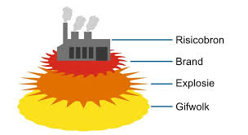
Concreet
Behoud basisbeschermingsniveau voor mens en milieu:
plaatsgebonden risico (10⁻⁶) en aandachtsgebieden
Waar mogelijk bevorderen van continue verbetering bij bestaande en nieuwe ontwikkelingen (bv. BBT)
13
Notes:
Hoe vertaald dit allemaal zich naar concrete maatregelen? Dezelfde risicokaders als bij “oude” ernegriesystemen worden gehandhaafd → PR contouren en aandachtsgebieden. Hierbij gelden dezelfde eisen als bij “conventionele” technologieën en stoffen.
Natuurlijk altijd kijken wat er beter/ veiliger kan. De BBT ontwikkelen zich ook en zo kan het ook steeds veiliger worden.

Slide 14
Plaatsgebonden risico en aandachtsgebieden?
Plaatgebonden Risico (PR)
“De kans per jaar dat een persoon, die altijd aanwezig is op die plaats, overlijdt door een ongeval”
10⁻⁵ → niet bouwen
10⁻⁶ → geen (zeer) kwetsbare objecten
Aandachtsgebieden
“Waar mensen binnenshuis, zonder aanvullende bescherming, onvoldoende beschermd zijn tegen de gevolgen van een incident”
PR = kans x effect
Aandachtsgebieden = effect
14
Notes:
Uitleg PR contouren en aandachtsgebieden
Deze worden berekent aan de hand van RIVM rekenmethodes, of er is sprake van standaard afstanden
Bij nieuwe technologieën of stoffen is dit er nog niet altijd. Bij EOS wordt is er nu een wetgevingtraject bezig die deze afstanden aanwijst.
PR en aandachtsgebieden hebben effect op de RO.

Slide 15
Hoe dan?
Ontwikkelingen onderzoeken en signaleren, agenderen: opdrachten aan o.a. RIVM; rekenmethode veiligheidsafstanden, SsbD
Beleidskaders actualiseren/
opstellen:
Bijv. PGS 37-1 en 37-2 verankeren in Bal/Bkl, bijdragen aan batterijenstrategie
Adviseren politiek en mede-uitdragen van kennis
15
Notes:
Nieuwe ontwikkelingen vragen om nieuw beleid?
VB: EOS rekenmethode, veiligheidsafstanden
Vergaren van kennis bij nieuwe technologieën
Wanneer er kennis is → wetgeving aanpassen (of niet)
Dan kunnen er keuzes gemaakt worden waarin de variabele veiligheid bekent is? Er is kennis over de Risico’s

Slide 16
Kaders
Klimaatakkoord, inzet uitstoot broeikasgassen met 49% te beperken in 2030
Nationale Omgevingsvisie (NOVI) met ambities over de overgang naar duurzame energiebronnen
Nota Ruimte met de energietransitie als ruimtelijke opgave
Regionale energie strategieën (RES), de energieopgave van een regio staat hierin centraal
Warmtetransitieplannen als onderdeel energieprogramma
Omgevingsplan
Meer info:
Kamerbrief verantwoord omgaan met veiligheid en gezondheid in de energietransitie | Kamerstuk | Rijksoverheid.nl
Energietransitie en de instrumenten | Informatiepunt Leefomgeving
16
Notes:
Van centrale overheid naar decentraal
Ruimte is schaars, dus veilig inpassen is lastig en is een variabele in de ruimtelijke planning
Bijvoorbeeld windmolens hebben grote veiligheidsafstanden, waar een windmolen komt te staan kan geen woonwijk meer.
NOVI gaat op in Nota Ruimte

Slide 17
Bestuurlijke aspecten
De risico’s
Twee omgevingen
Gebouwde omgeving, industriële omgeving
Drie energievormen
Elektriciteit, warmte, gassen
Vier activiteiten
Opwekking, opslag, transport, gebruik
Bestuurlijke-handreiking-risicos-energietransitie-3.pdf
Microsoft Word - Risicomengpaneel_Bestuurlijke rapportage_juni.docx
17
Notes:
Waar moeten bestuurders een afweging in maken:
Met deze drie dingen moeten bestuurders rekening houden om een veilige ET te bewerkstelligen

Slide 18
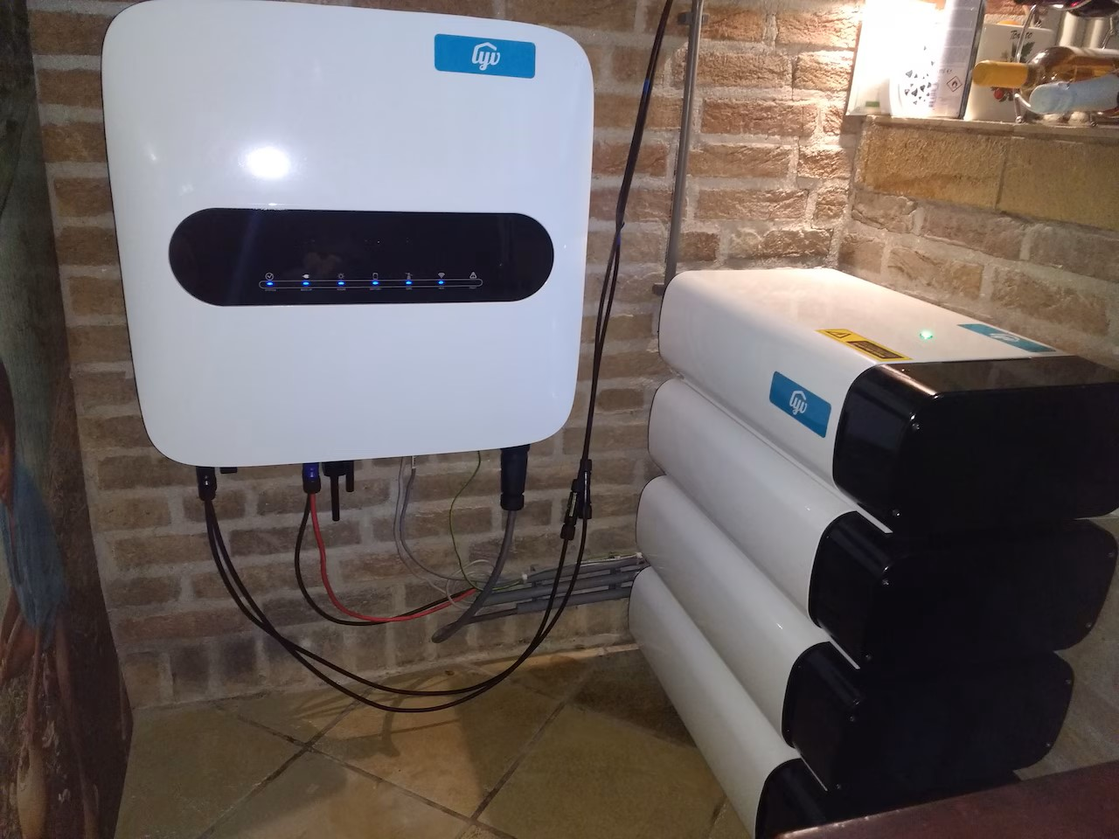
Instrumenten voor risicobeheersing verduurzaming woonomgeving
  Besluit bouwwerken leefomgeving (Bbl)
  Regionaal risicoprofiel
  Voorlichting op lokaal niveau, geen extra eisen
18
Notes:
Gebruik:
De elektrificatie van processen binnenshuis omvat veel verschillende technologieën.
Voor sommige hiervan zijn recent nieuwe regels opgenomen in het Bbl, zoals oplaadvoorzieningen voor elektrische voertuigen bij nieuwbouw (artikel 4.199, lid 2; artikel 4.230a) en verbouw (artikel 5.21d).
Regelgeving voor andere technologieën en ontwikkelingen laat nog op zich wachten. Wat betreft de gevaren die we hebben geïdentificeerd in hoofdstuk 1 verdient met name de ontwikkeling van mogelijke regelgeving voor batterijen binnenshuis aandacht.
Het is niet toegestaan om op lokaal niveau extra technische eisen te stellen bovenop het Bbl.
Rest het voor gemeente en veiligheidsregio om in te zetten op voorlichting op lokaal niveau. Dit gebeurt al volop bijvoorbeeld via initiatieven als Veilig Huis Vinkie.

Slide 19
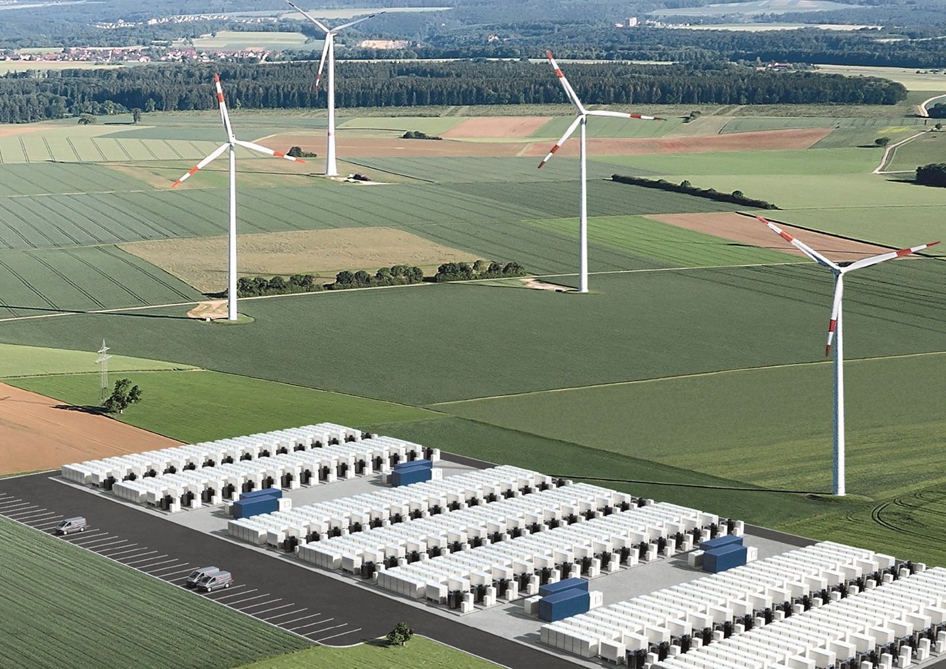
Instrumenten voor risicobeheersing bij energieopslagsystemen
  Melding/Vergunningplichtig via de Omgevingswet (Bal/Bkl)
  Omgevingsplanregels
19
Notes:
Opslag:

Slide 20
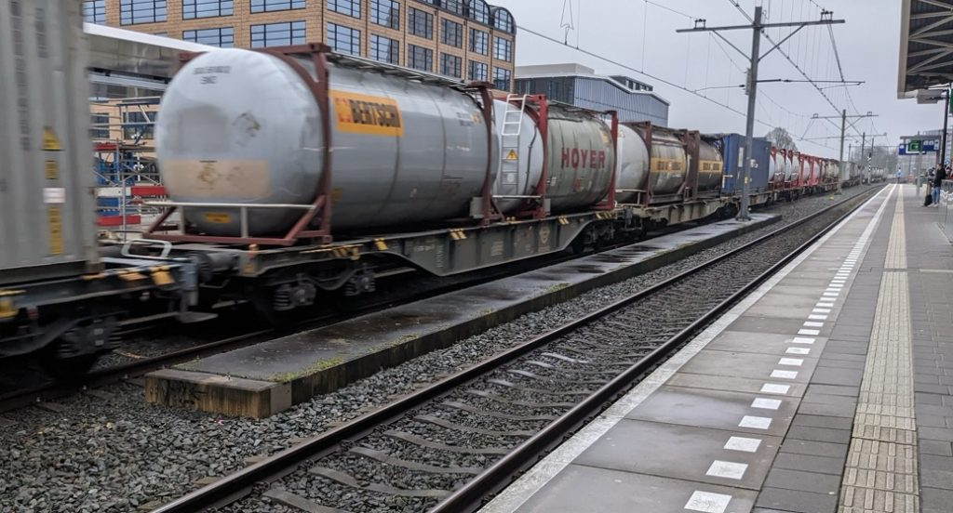
Instrumenten voor risicobeheersing bij toenemend transport van gevaarlijke stoffen
  Wet vervoer gevaarlijke stoffen (Wvgs) en Basisnet
  Kennis van veiligheidsregio’s
  Op lokaal niveau routeren
  Kamerbrief Basisnet (28-09-2026)
    Vervolg herziening basisnet n.a.v. bestuurlijk traject | Tweede Kamer der Staten-Generaal
    Afschaffen PR-contouren
    Routeren mogelijk
20
Notes:
Transport:
Op rijksniveau basisnet: spoor, rijkswegen en waterwegen
Gemeenten kunnen routering aanwijzen binnen de gemeenten, idem provincies, N-wegen (in ZH kunnen gemeenten alle N-wegen gebruiken voor routering)

Slide 21
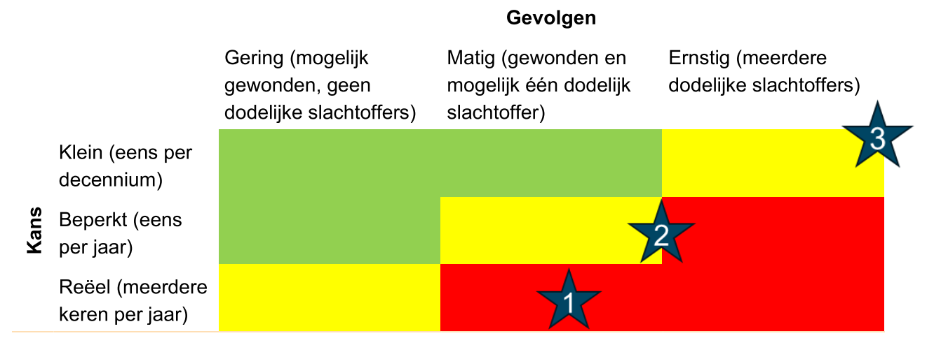
De risico’s van de energietransitie
Nieuwe ontwikkelingen zorgen voor nieuwe veiligheidsrisico’s
Verduurzaming woonomgeving
Groeiend aantal energieopslagsystemen
Toenemend transport van gevaarlijke stoffen
Verkenning risico’s van de energietransitie voor de nationale veiligheid
21
Notes:
Risico = kans * effect
Verschillen in kansen en effecten. Uiteindelijk wordt veelal naar risico gekeken

Slide 22
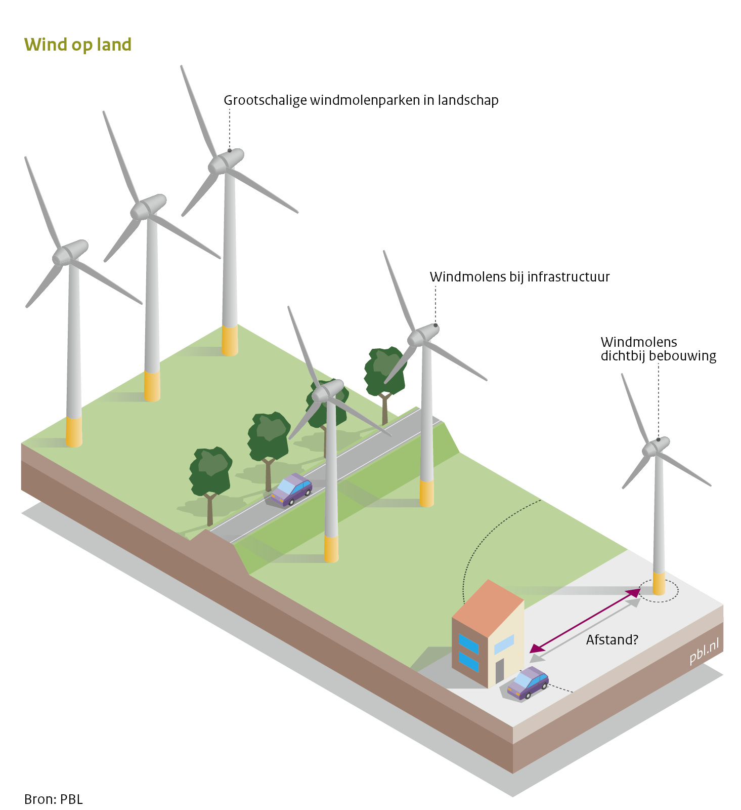

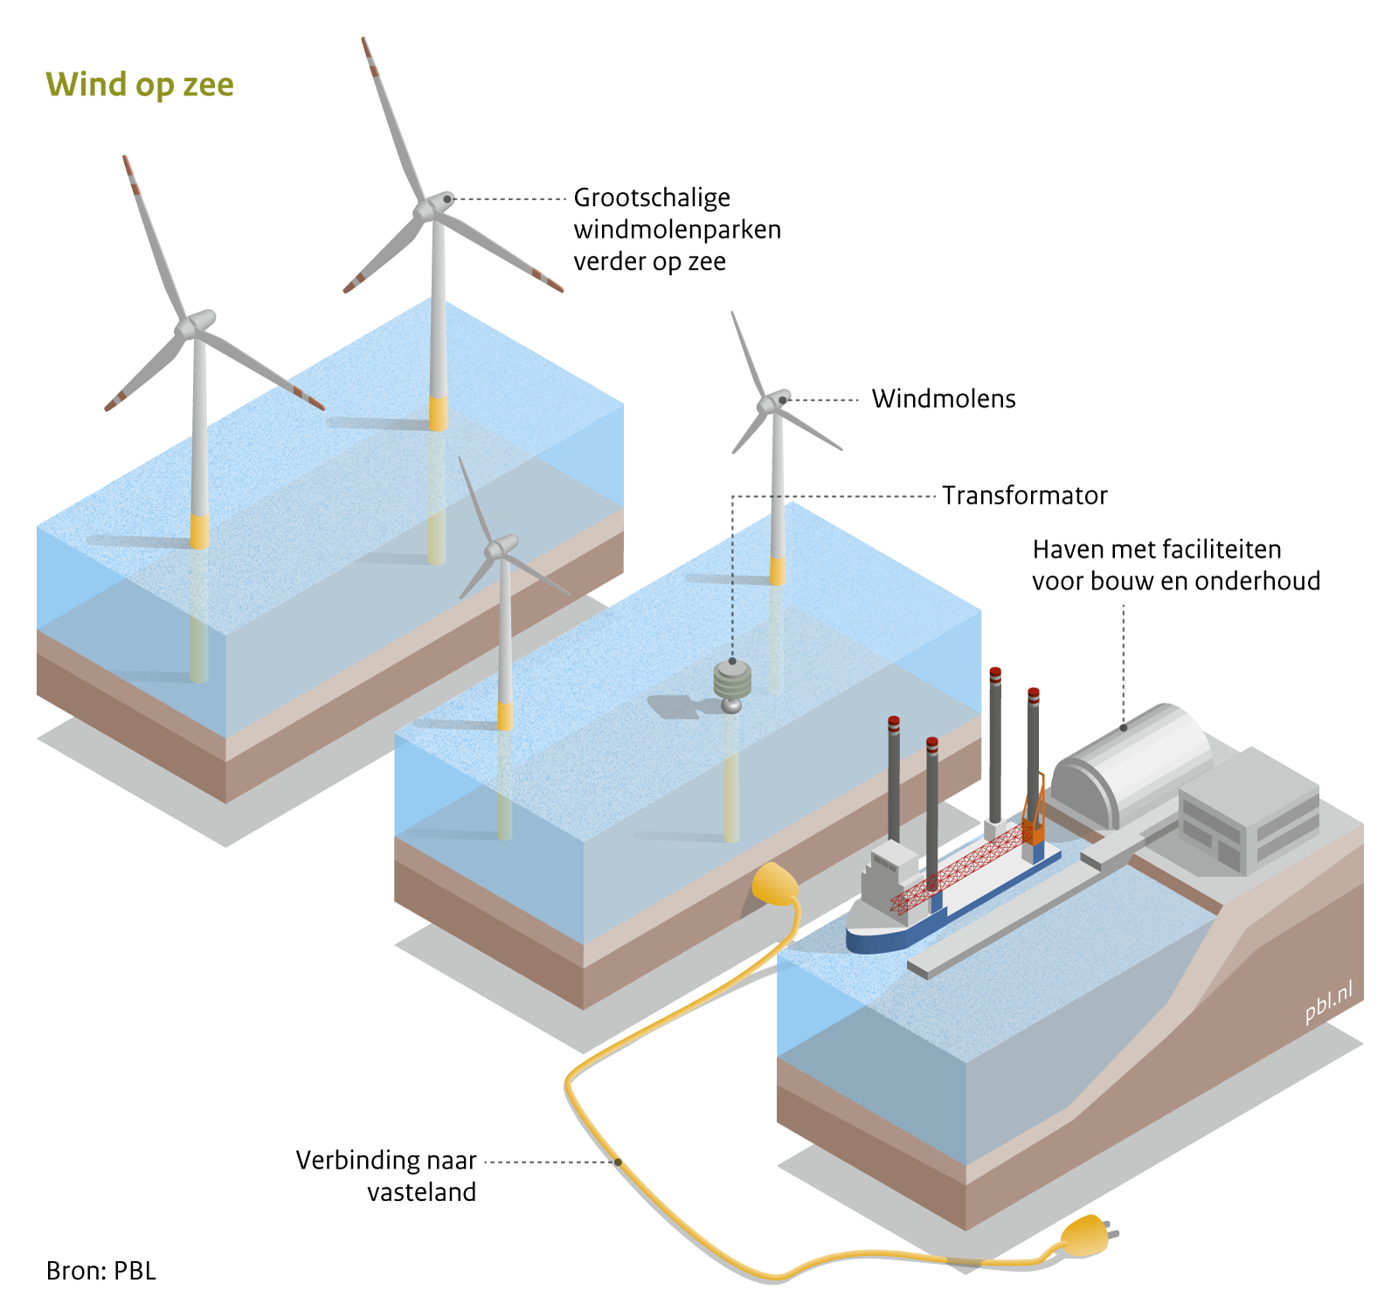
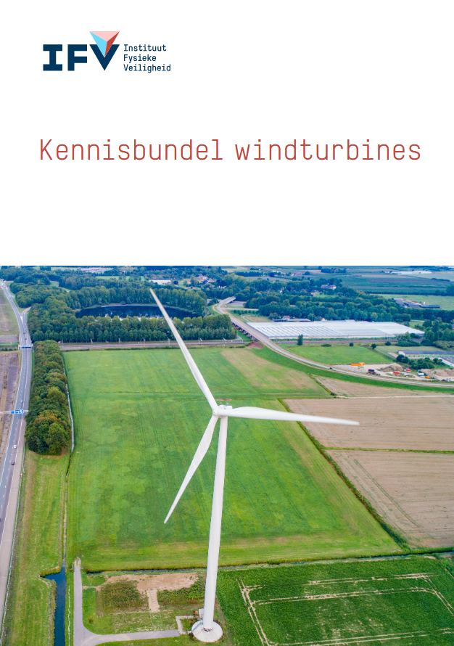
Windenergie
2040: tussen de 30 en 40 GW
Vanuit RES: wind op land
Veiligheidsrisico’s:
  Breuk/val
  IJsafwerping
Daarnaast; geluidshinder, lichthinder en slagschaduw
RIVM handreiking voor bepalen PR contouren:
  Voor een grote windmolen (tiphoogte 150 – 250m):
  PR 10-5 ~ 30 tot 60 meter
  PR 10-6 ~ 100 tot 200 meter
Geen aandachtsgebieden
22
Notes:
Breuk/val gebeurt niet vaak, maar effect kan groot zijn
PR contouren zijn groot, maar er zijn ook afstanden voor geluidshinder die al groot zijn. Effect op ruimtelijke inpassing door veiligheid valt mee.
https://nipv.nl/wp-content/uploads/2022/03/20210329-IFV-Kennisbundel-windturbines.pdf

Slide 23
Regelgeving
Gebruiksregels, in de bruidsschat, het omgevingsplan en in het Bal;
Gebruiksregels ook in de omgevingsvergunning mba
Instructieregels in het Bkl
Bij 3 of meer windturbines → MER
Projectbesluit
Provinciale verordening
Windturbines | Informatiepunt Leefomgeving
23
Notes:
Provincies zijn vaak BG voor windmolens 15 – 100 MW
Rijk vanaf 100 MW
Provincies kunnen BG overdragen aan gemeente

Slide 24
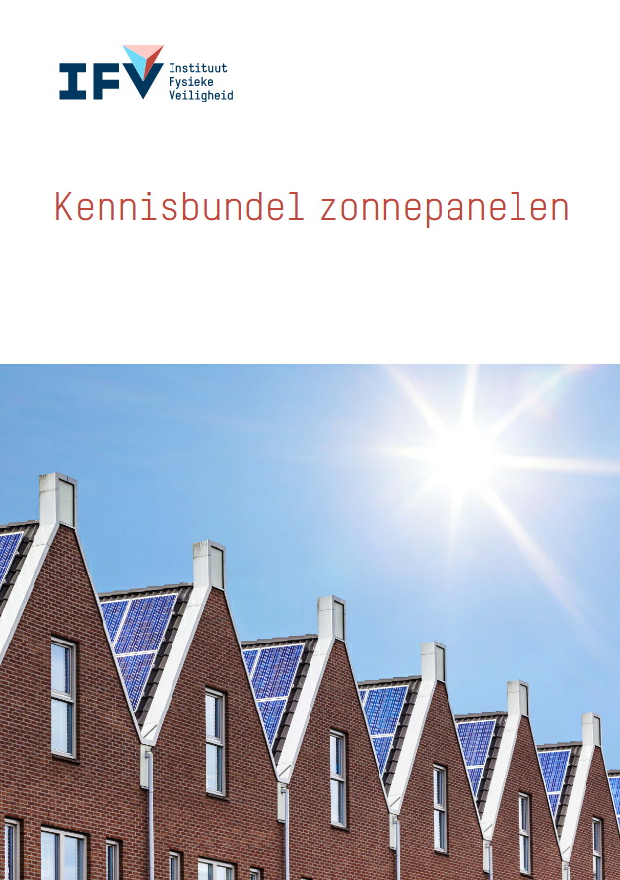
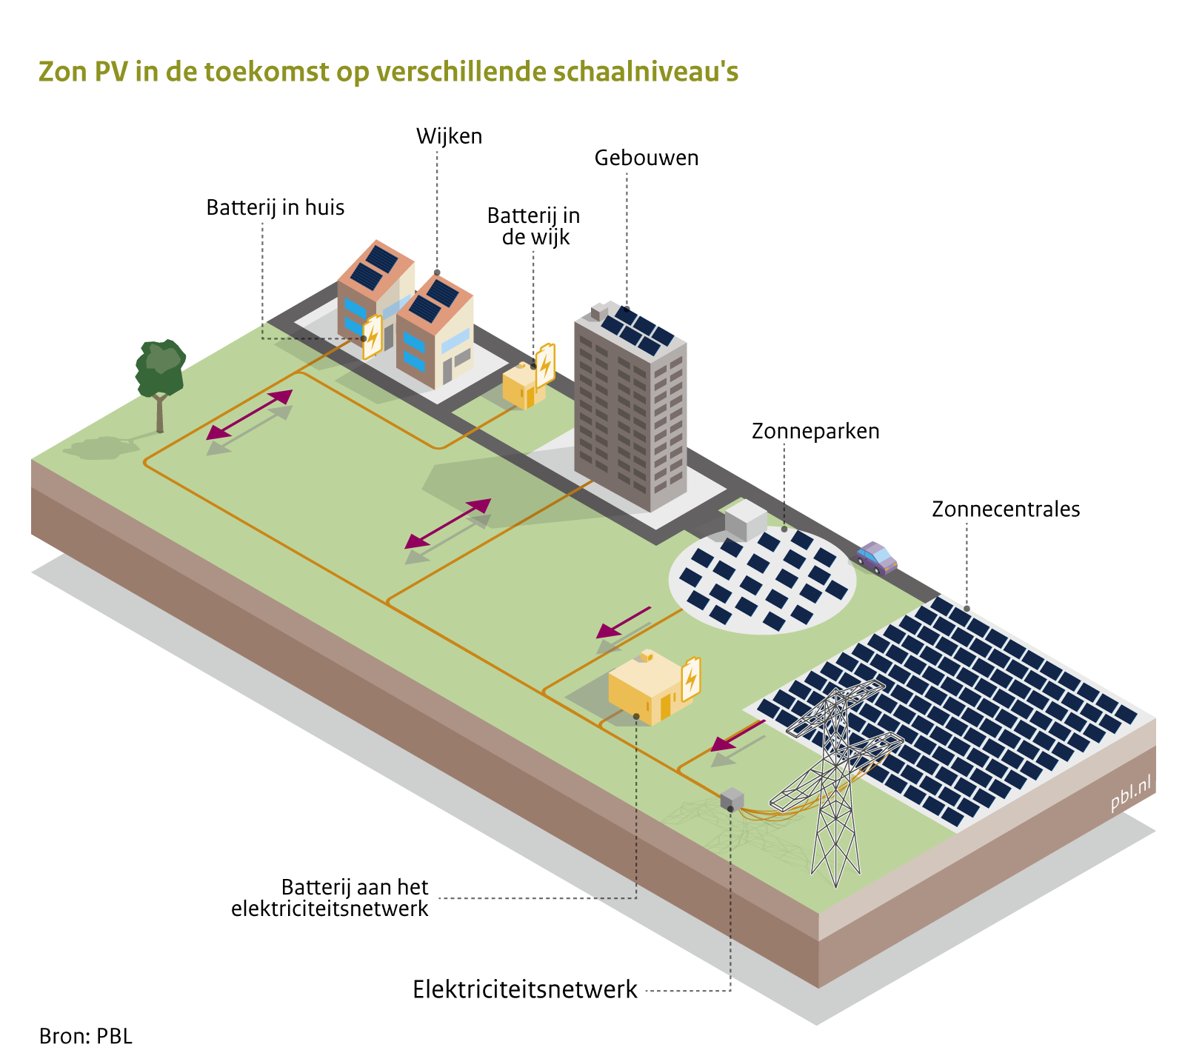
Zonne-energie
Kans op kortsluiting, gevolgd door brand
Geen externe veiligheidsrisico’s bij zonnepanelen
Milieueffecten van incident bij zonnepark wel aanwezig
Opslag van zonne-energie in batterijen heeft wel risico’s
24
Notes:
Veiligheidsrisico’s van zone-energie niet aanwezig
Althans; de zonnepanelen zelf, verder in de keten is dat misschien anders
Zonneparken en natuurbranden toevoegen

Slide 25
Regelgeving
Voor het plaatsen, ruimtelijke bouwregels in het omgevingsplan en bouwregels technische bouwactiviteit in Bbl
Voor het toelaten, rijksbeleid Nota Ruimte, provinciaal beleid. Mer en in het gemeentelijke omgevingsplan
Zonnepanelen op een dak van een gebouw zijn meestal onder voorwaarden vergunningvrij.
Toelaten zonnepanelen op een locatie | Informatiepunt Leefomgeving
25

Slide 26
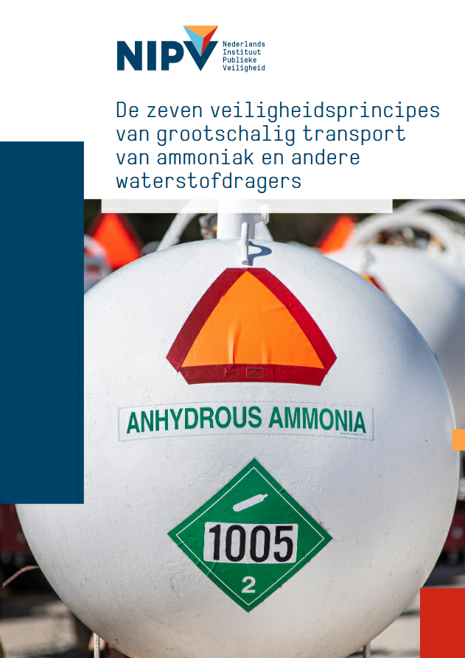
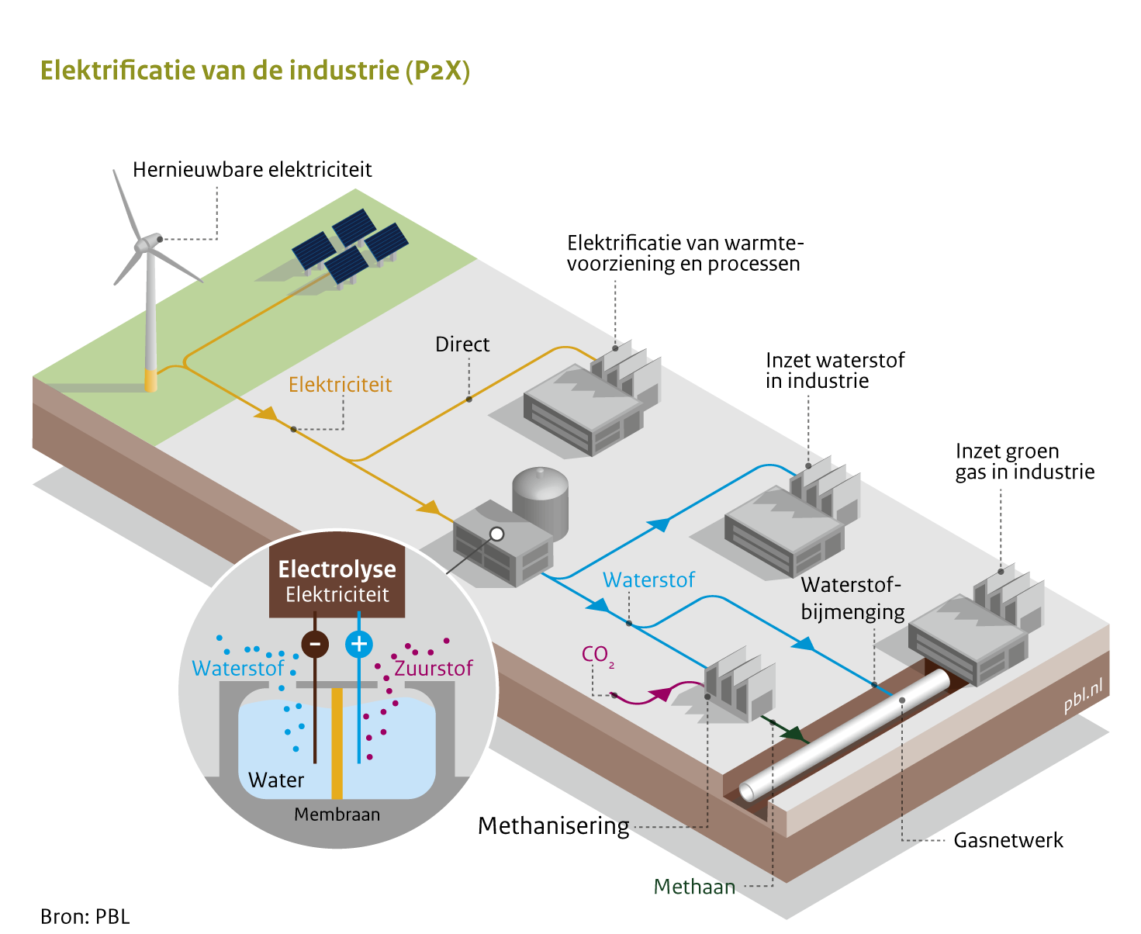
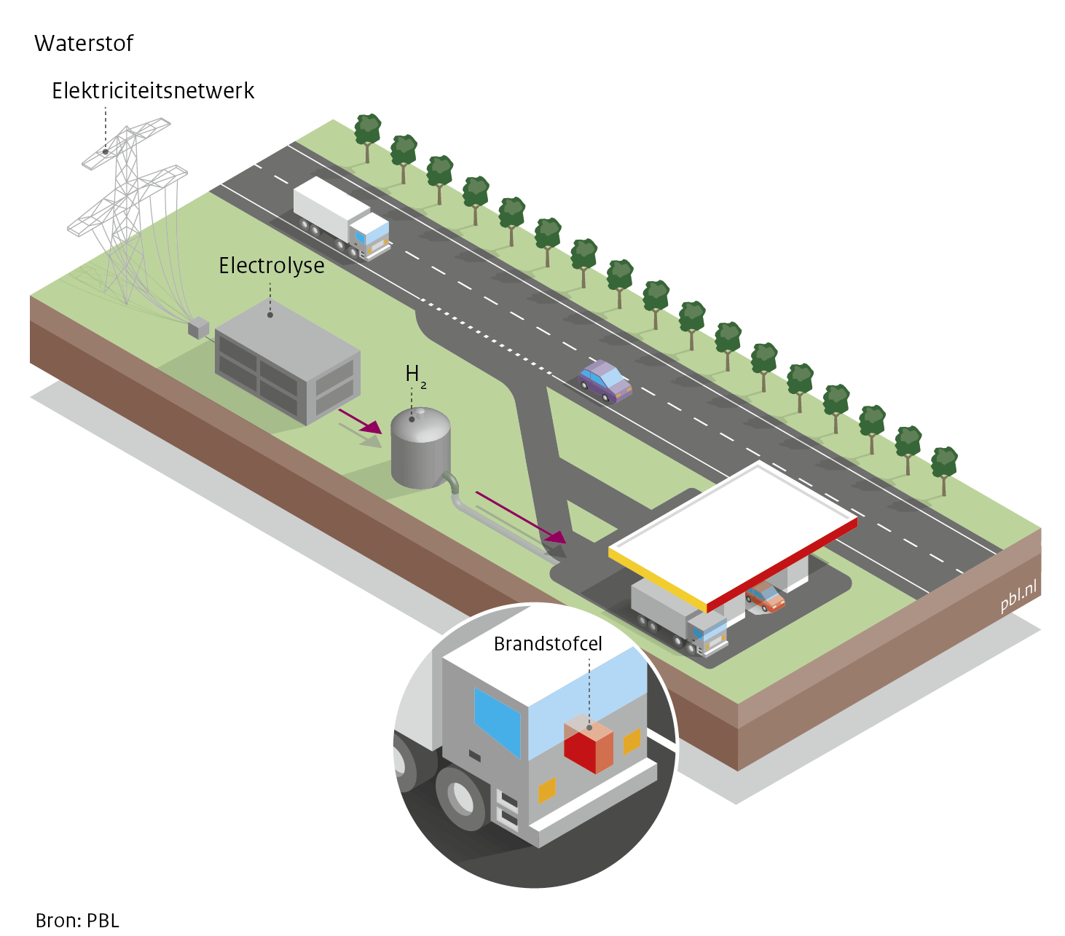
Schone Brandstoffen (Waterstof)
Waterstof in de leefomgeving
  Woningen verwarmen met waterstof (test)
  Waterstoftankstations
  Industriële toepassingen
  Transport van waterstof
  Waterstofdragers? Ammoniak?
Geurloos en ontzichtbare vlam
Kans op wolkbrand, fakkel of explosie
Ammoniak → zeer giftig
26
Notes:
Waterstof elektrolysers: zowel groot als klein, bij zonne en windparken
In de haven tot wel 300 MW maar ook kleine van 1 MW bij tankstations
Waterstof heeft een groot ontvlambaarheidsbereik in de lucht 4% - 75%
Benadrukken dat transport ook een rol speelt wanneer waterstof in het energiesysteem wordt ingepast
https://nipv.nl/wp-content/uploads/2024/03/20240321-NIPV-veiligheidsprincipes-waterstofenergiedragers.pdf
https://www.lochem.nl/energie/waterstof-lochem-succesvol-afgerond

Slide 27
Regelgeving
Gebruiksregels, in het omgevingsplan en in het Bal;
Gebruiksregels ook in de omgevingsvergunning mba
Instructieregels in het Bkl
Kabinetsvisie waterstofdragers
PGS 35 Waterstoftankstations
PGS 40 Waterstofelektrolysers
Kamerbrief over kabinetsvisie waterstofdragers
27
Notes:
Kan ook nog wat PGS richtlijnen benoemen, oplsag en tanken waterstof, ook electrolysers straks.

Slide 28
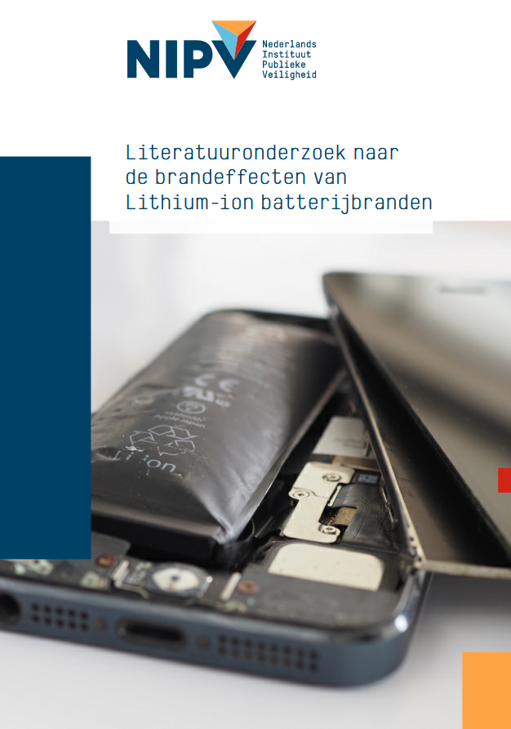
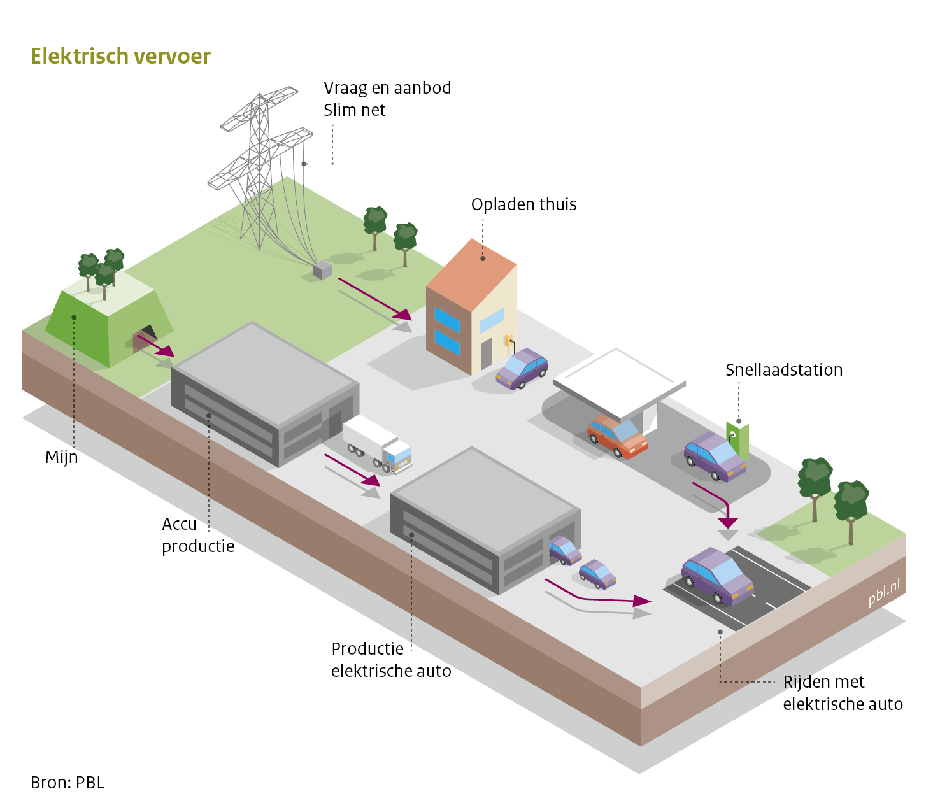
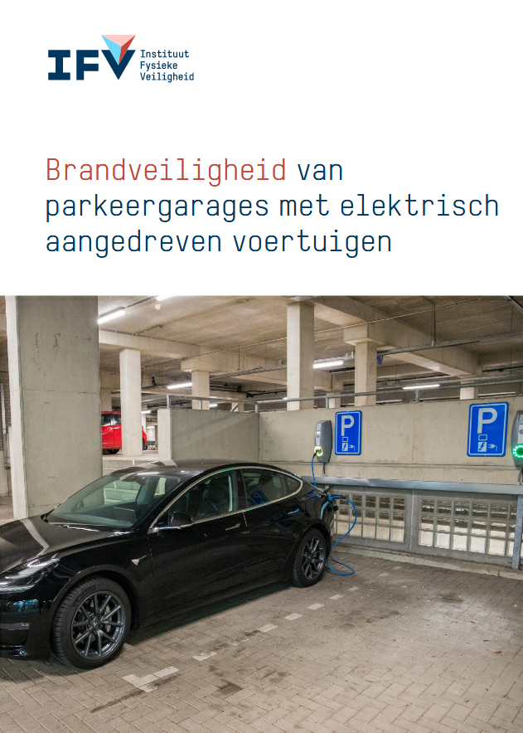
Elektrificatie
Toename in gebruik batterijen (EOS, Elektrische auto’s)
Bijna alle oplaadbare elektrische apparaten = Li-ion batterij
Risico’s: thermal runaway
  Ongecontroleerde en onstopbare reactie in de batterij
  Brand, explosie en/of een giftige wolk
  Moeilijk tot niet blusbaar
  Kans op herontsteking
28
Notes:
Problemen met opslaan duurzame elektriciteit
https://nipv.nl/onderwerp/batterijen/
https://nipv.nl/wp-content/uploads/2024/04/20240402-NIPV-Literatuuronderzoek-naar-brandeffecten-van-li-ionbatterijbranden.pdf
https://nipv.nl/blog/lithiumhoudende-energiedragers-en-blussystemen/

Slide 29
Regelgeving
Concept wijzigingsbesluit EOS’en
  In consultatie geweest
  PGS 37-1 en 37-2 worden aangewezen in de wetgeving
  Thuisbatterijen en minder dan 20 kWh uitgezonderd
  Vanaf 20 kWh meldingsplicht, pas vanaf 50 MWh (EOS) en 400 MWh (EOS park) vergunningplicht
Planning: begin 2028 definitief verankerd in het Bkl en Bal
Batterijstrategie
Kamerbrief over voortgang strategische aanpak batterijen 2023
29
Notes:
Mooi voorbeeld van hoe een ontwikkeling in de ET heel snel kan gaan waardoor wetgeving (wat een trager traject is) vaak achter loopt

Slide 30
Veiligheid
Vergroten kennis en waar nodig aanpassen regelgeving
Diverse onderzoeken (o.a.):
  Samenhang en dekking regelgeving batterijen -RHDHV (2021)
  Risk Profile for Batteries -TNO (2022)
  Veiligheid EOS -RHDHV (2023)
  Safe and Sustainable by Design Batterijen -RHDHV (2023)
Steeds meer kennis over de risico’s van batterijen
EU Batterijverordening
PGS 37-1 en -2
  37-2 wordt momenteel herzien
Planning: midden 2027 worden de PGS’en aangewezen in het Bal
30

Slide 31
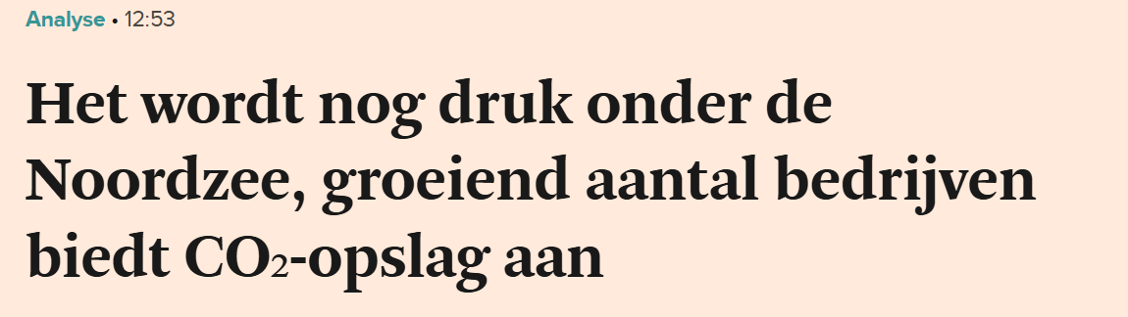

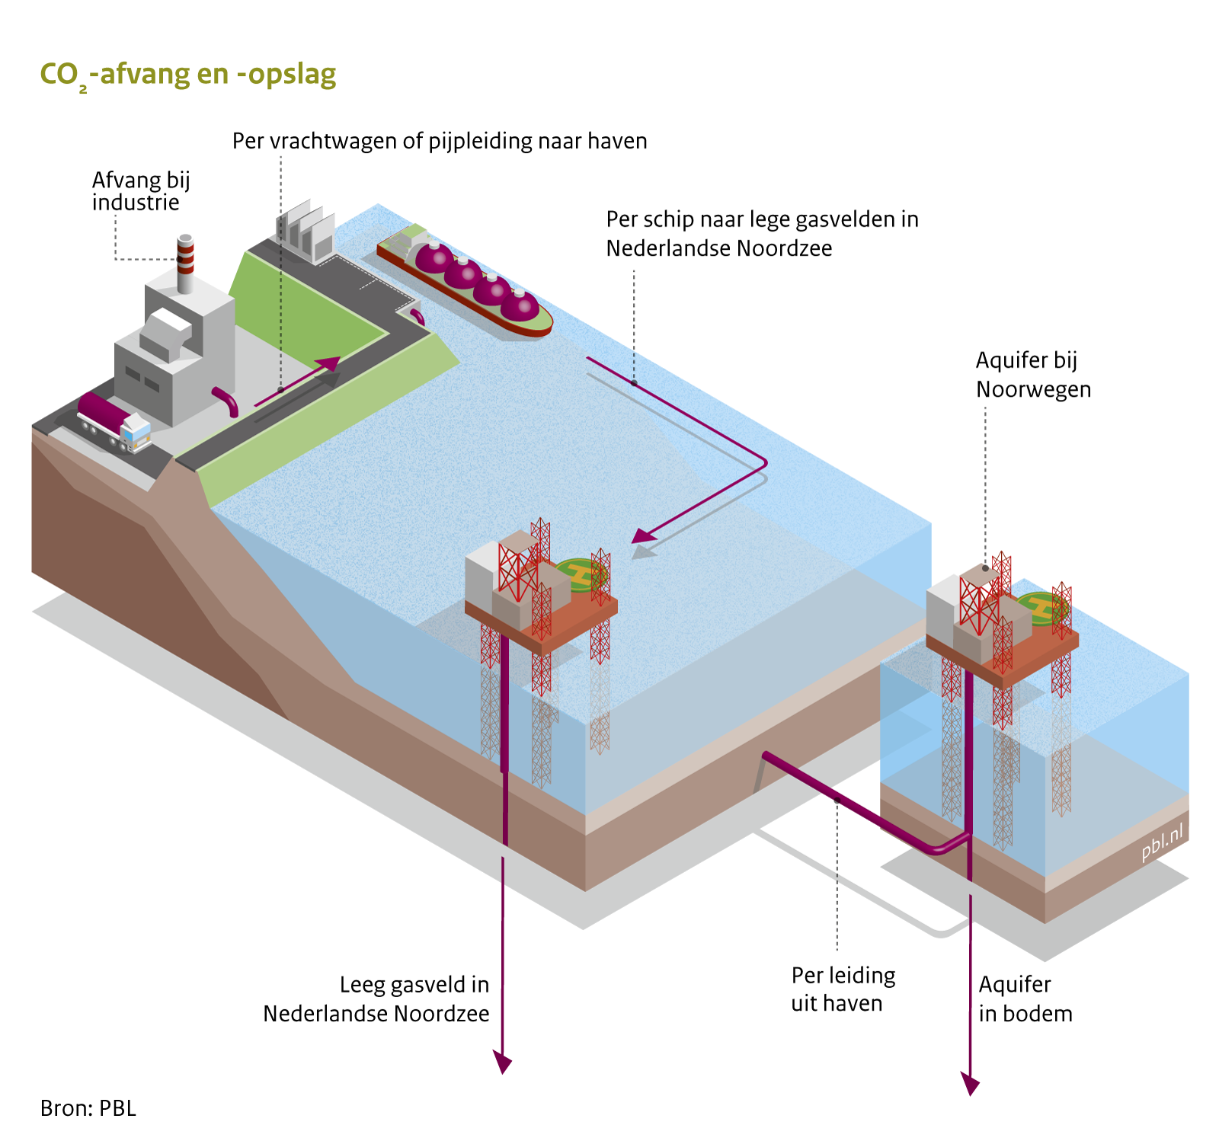
CO ₂
Opslag van CO2 (in bijv. lege gasvelden)
Paar grote projecten NL
  Porthos, Aramis
Onder hoge druk wordt CO2 door buisleidingen naar deze lege gasvelden getransporteerd
Bij hoge concentraties CO2, kan verstikkend werken
Porthos operationeel eind 2027
Nieuwe technologie, risico’s onbekend?
31
Notes:
https://nipv.nl/wp-content/uploads/2022/03/20220215-IFV-Kennisbundel-CO2.pdf
Veiligheidsrisico’s CO2 niet zo heel spannend. Bij hoge concentraties kan het voor verstikking zorgen
Vindt vooral plaats op zee en bij industriegebieden. Voor RO niet heel relevant

Slide 32
Regelgeving
Gebruiksregels, in het omgevingsplan en in het Bal te regelen;
Gebruiksregels en in de omgevingsvergunning mba
Instructieregels in het Bkl
Mer
Klimaatverandering beperken | Klimaatverandering | Rijksoverheid.nl
Milieubelastende activiteit afvangen kooldioxide voor ondergrondse opslag
32

Slide 33
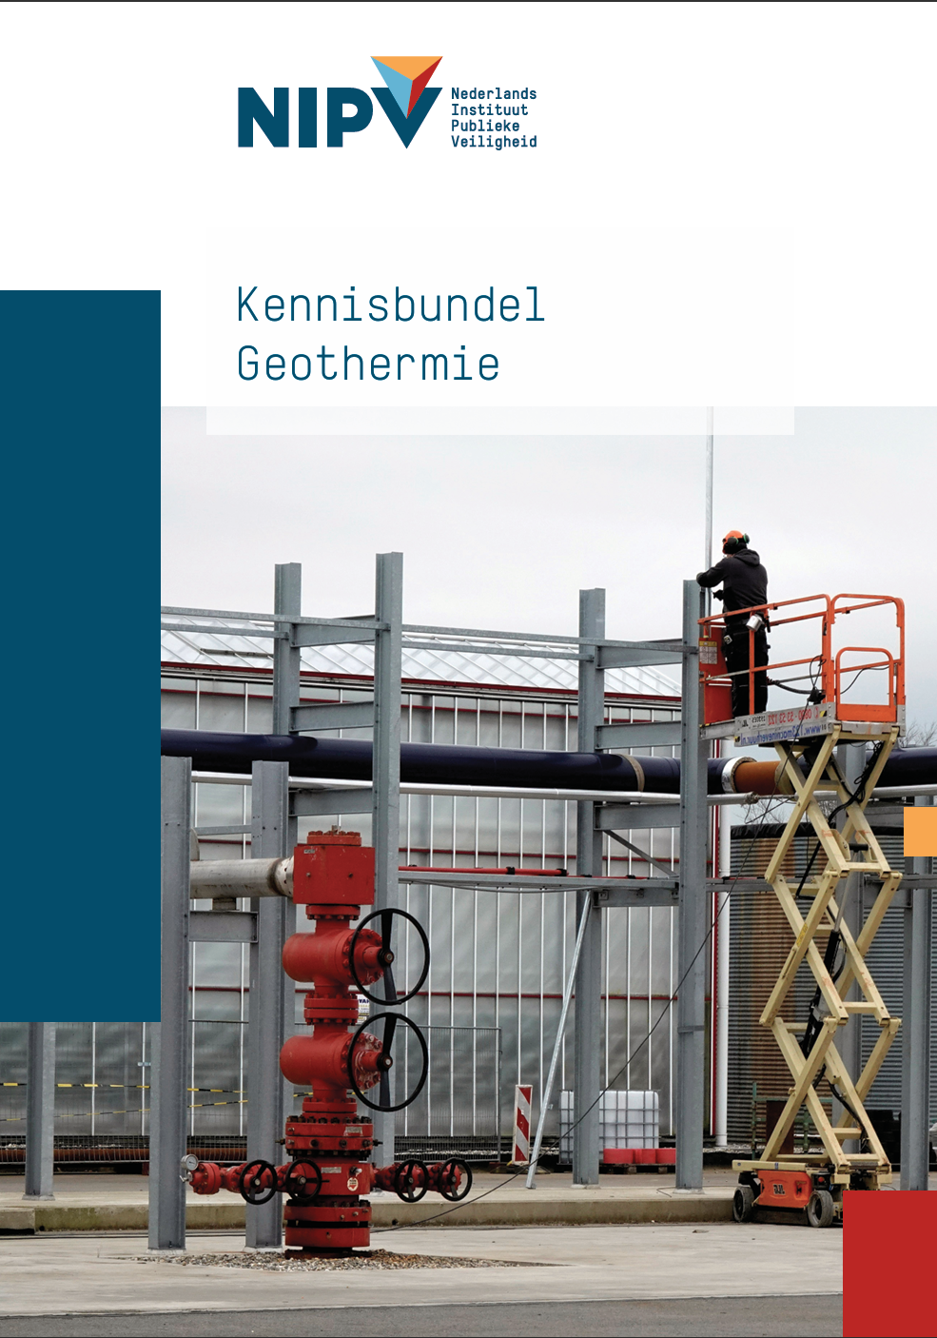

Overig
Kernenergie
  Niet in de omgevingswet, kernenergiewet
  ANVS bevoegd gezag
  Veel plannen rondom twee nieuwe kerncentrales en SMR’s, ook nog veel onzeker
Geothermie
Biomassa
33
Notes:
Autoriteit Nucleaire Veiligheid en Stralingsbescherming → ZBO → minister van IenW is verantwoordelijk
Plannen kernenergie: locatie in Terneuzen en Eemshaven?
Spannender is misschien wat er met SMR’s gaat gebeuren? Komen die echt overal? Hoe groot zijn ze? Hoe wordt dit geregeld met BG, ook de ANVS? Of zijn SMR’s niet realistisch?
Geothermie: zo’n 30 projecten in NL over geothermie
Biomassa: biovergisters/mestvergisters → hierbij wordt aardgas geproduceerd wat wordt opgeslagen in een soort gasbel. Kans op explosie of vuurbal. Er zijn veiligheidsafstanden voor mestvergisters. Vaak in het buitengebied waar ook ruimte is.
Misschien nog een technologie vergeten?
https://nipv.nl/wp-content/uploads/2022/03/20220215-IFV-Kennisbundel-CO2.pdf

Slide 34
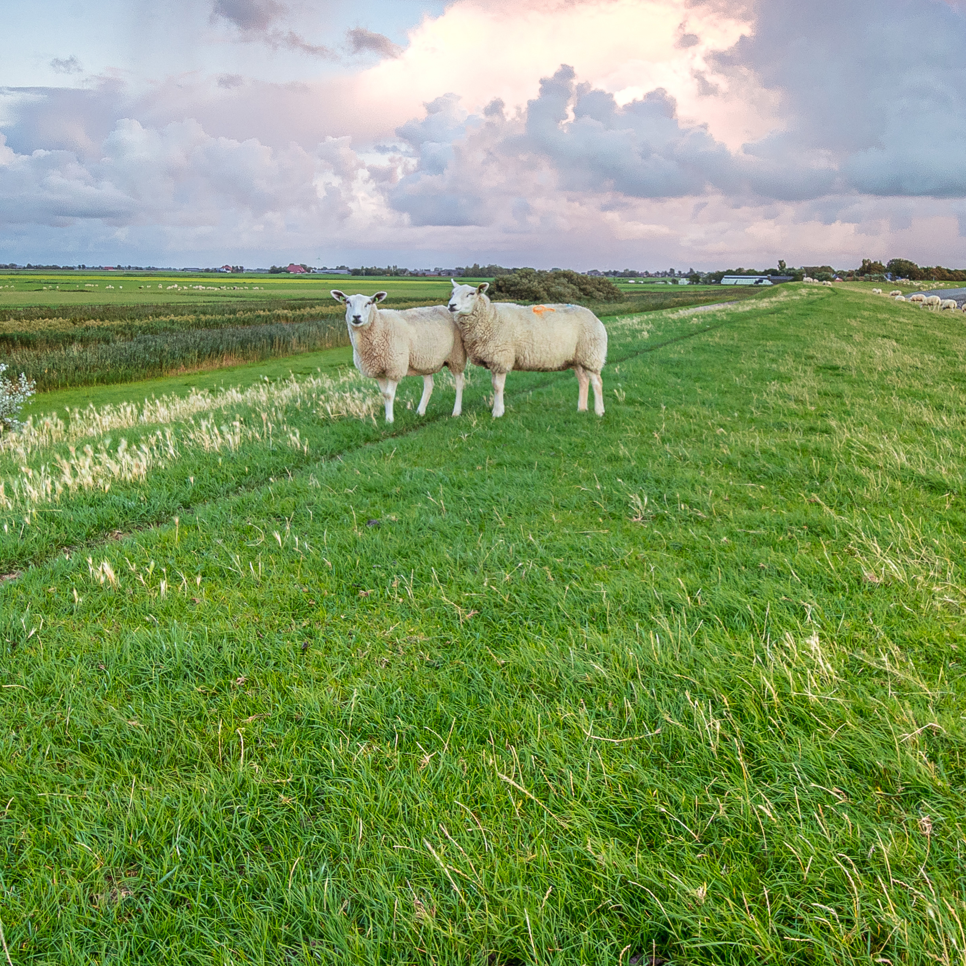
Heb je nog vragen?
Kom langs bij de IPLO-corner op het Ontmoetingsplein en spreek ons of een van onze experts aan.
Ook na de Schakeldag beantwoorden we graag je vragen via de helpdesk.
Notes:
Deze slide is voor de medewerkers van IPLO. Werkzaam bij een andere organisatie, pas dan aan zoals gewenst

Slide 35
De vijf pijlers van de Nederlandse Batterijenstrategie
Grondstoffen:
De beschikbaarheid van kritieke materialen en verantwoorde mijnbouw bevorderen
Circulariteit:
Bevorderen van duurzaamheid en het vergroten van de toegang tot kritieke materialen
Veiligheid:
Zorgen voor een veilig gebruik van batterijen en ontwikkeling van kennis over risico's en veiligheid
Economische perspectieven:
Bevorderen van innovatie en ontwikkeling van een sterk en gezond batterij-ecosysteem in Nederland
Energiesysteem:
Zorgen dat batterijen kunnen bijdragen aan een stabiel en efficiënt energiesysteem
35

